Slide 1
Raspberry Pi
Mil possibilidades que cabem no bolso(literalmente)
Por Ramon Martins Ferreira

Slide 2


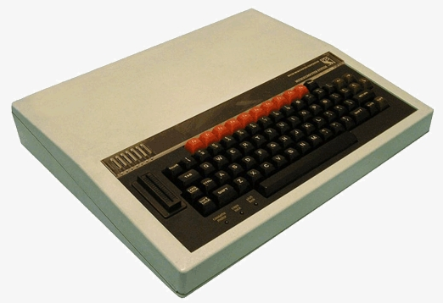
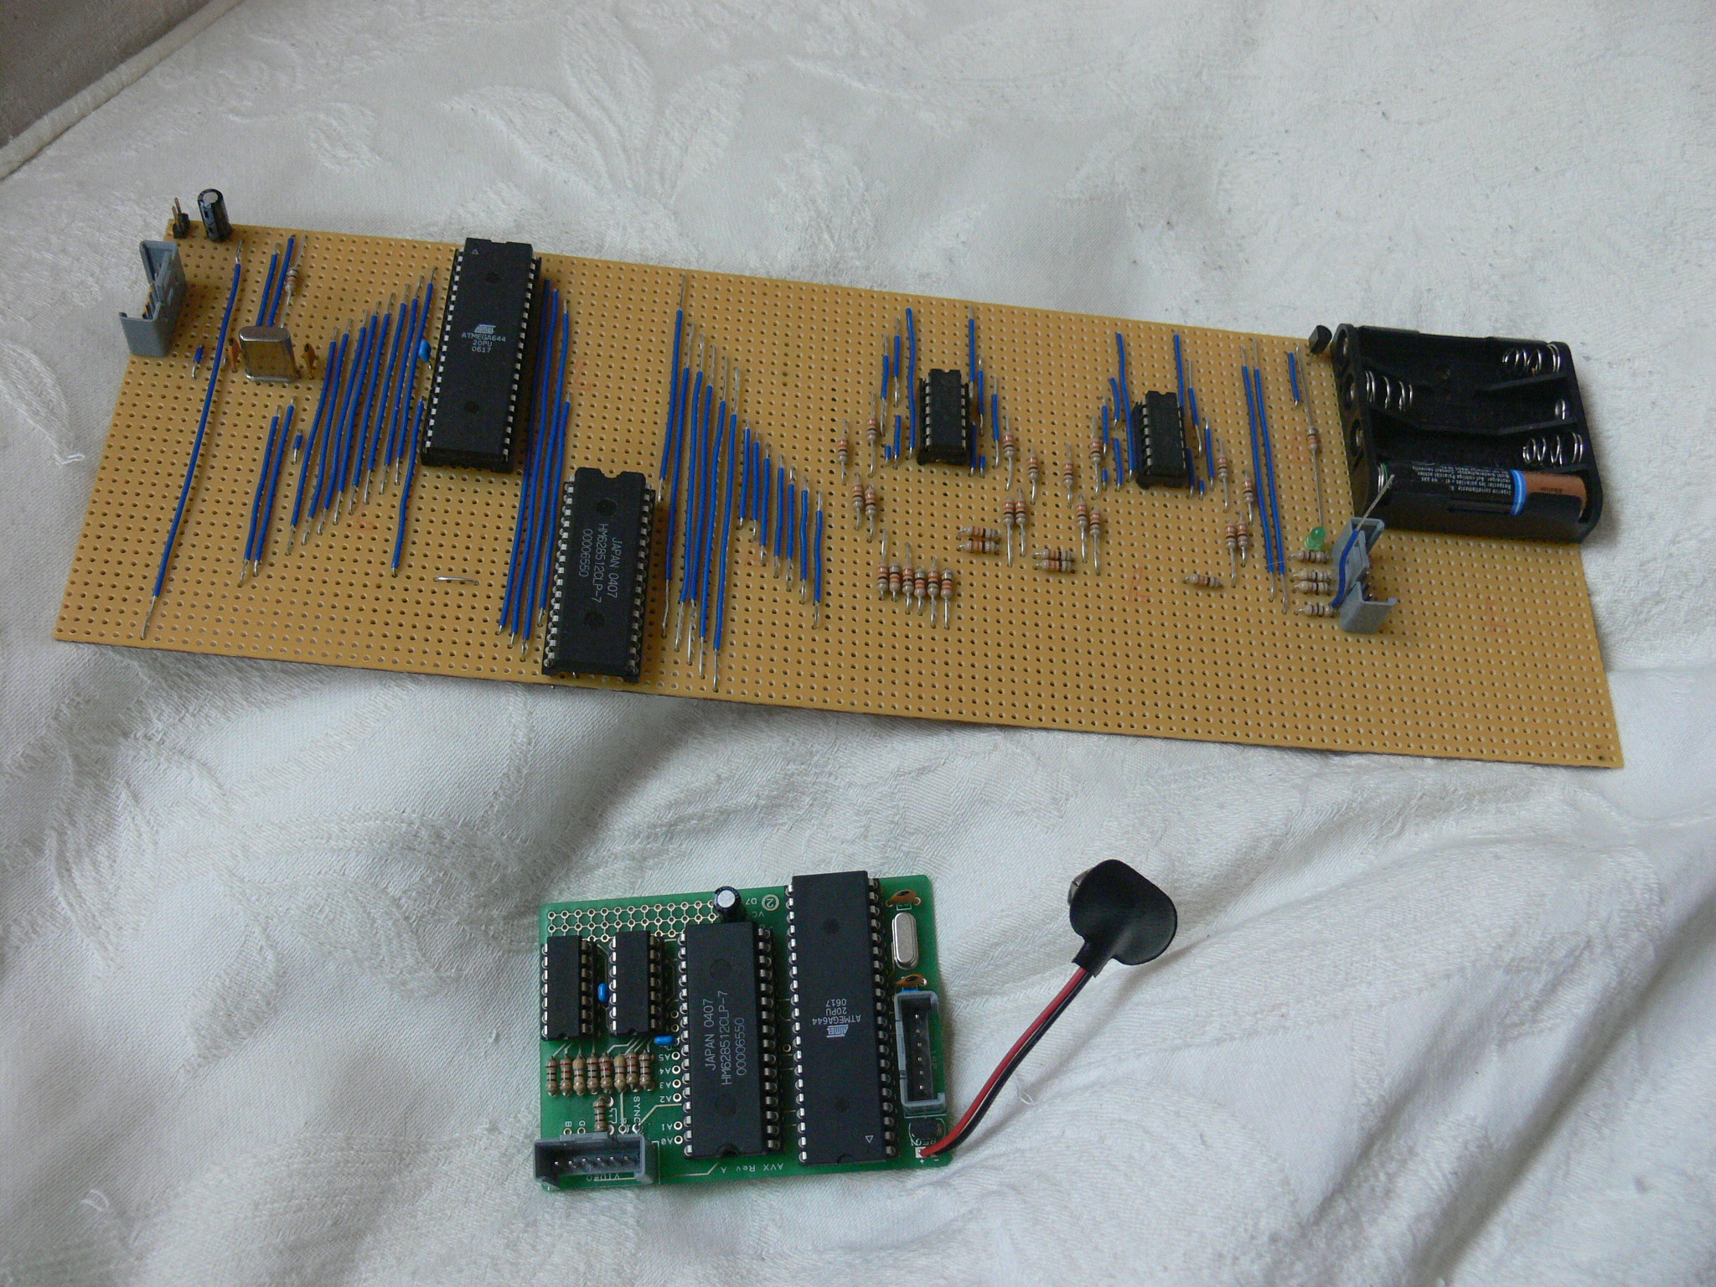
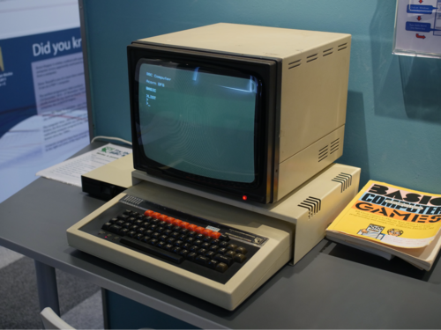
1981
Acorn
BBC Micro
Eben Upton
2006
Microcontrolador Atmel ATmega644 clock de 22.1MHz
512KB SRAM
Gera um sinal de video componente a 320×240
ABC Micro

Slide 3

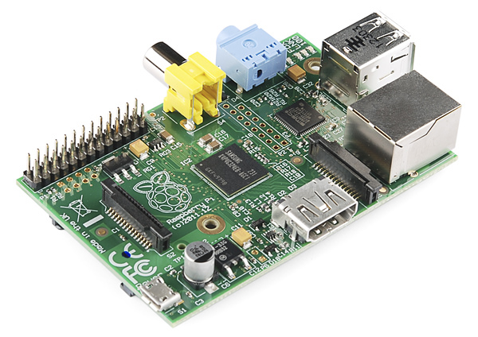



2008
+
2011
Raspberry Pi B
2013
2012
1 milhão de unidades vendidas
Produzindo 4 mil unidades
por dia

Slide 4
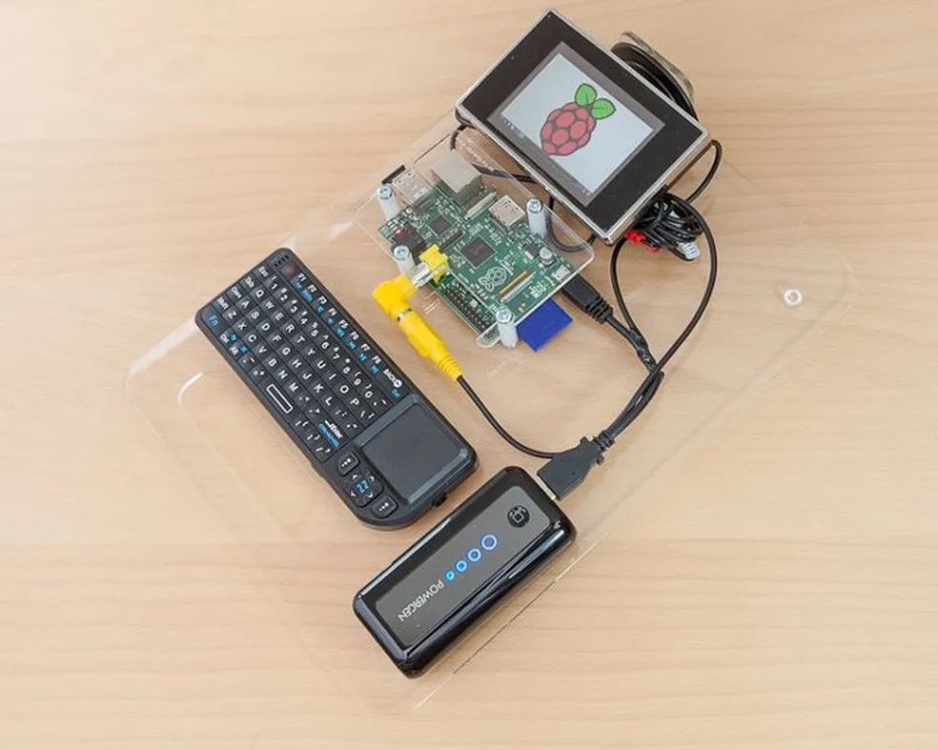
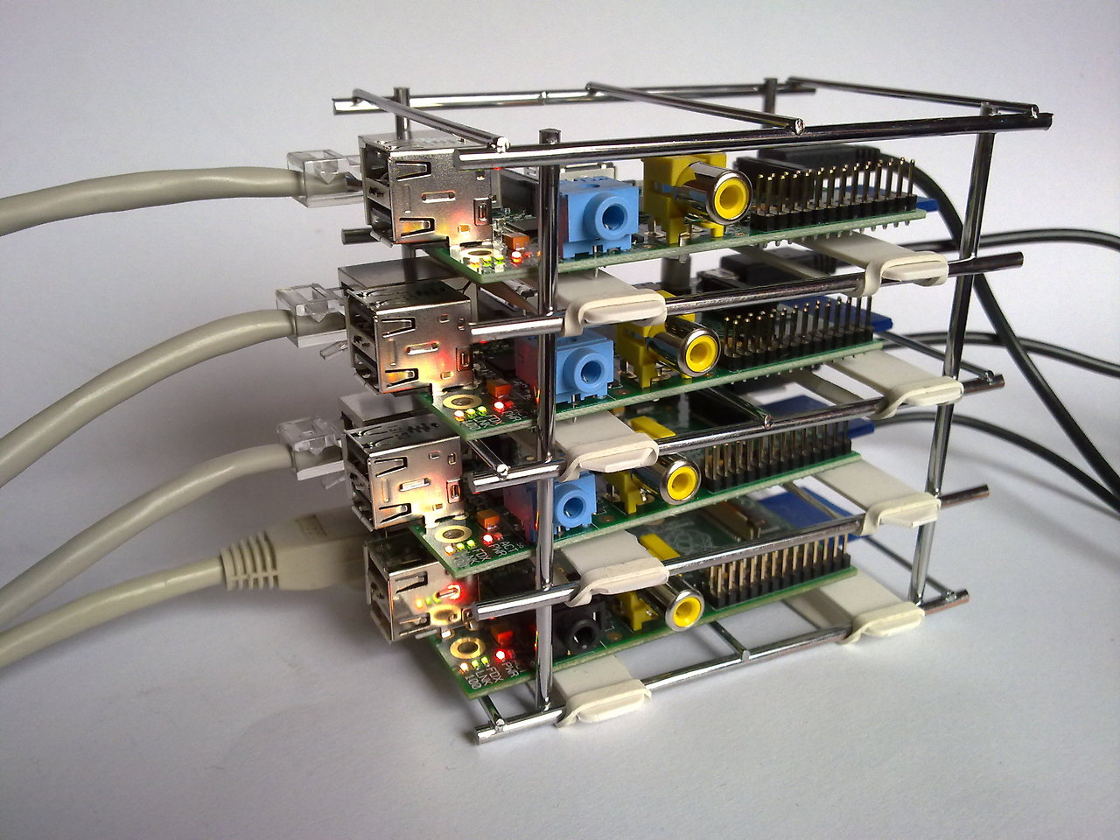
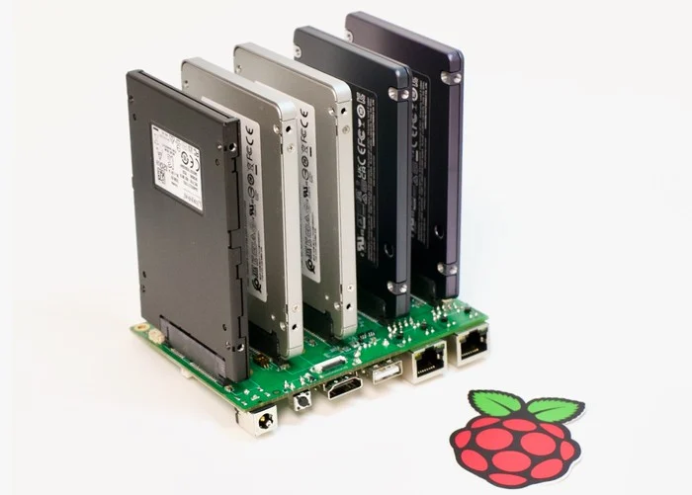
Projetos com Raspberry Pi
Computador portátil
Cluster para Super Computador
Servidor

Slide 5
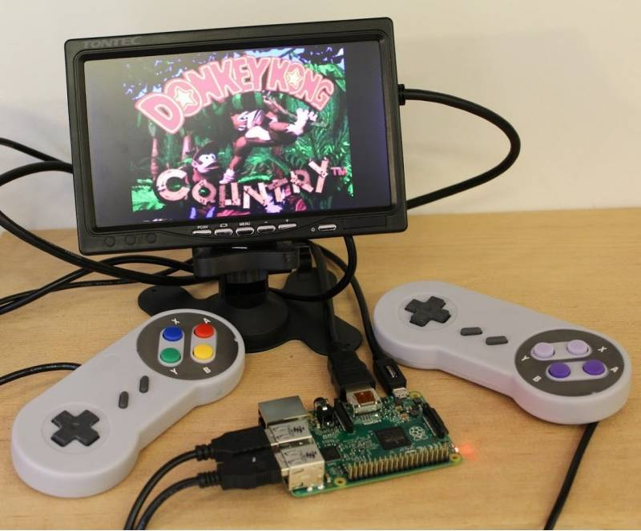
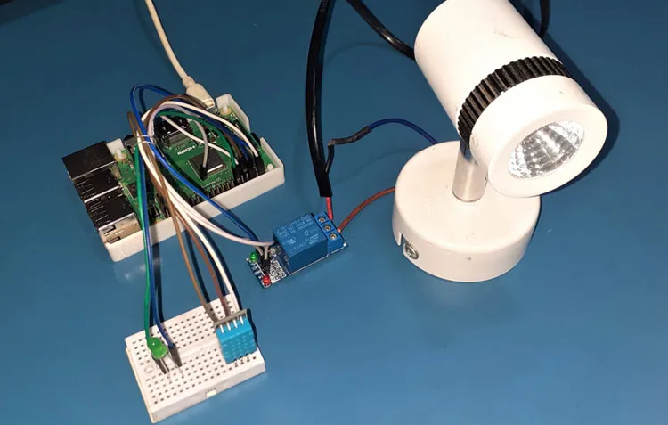
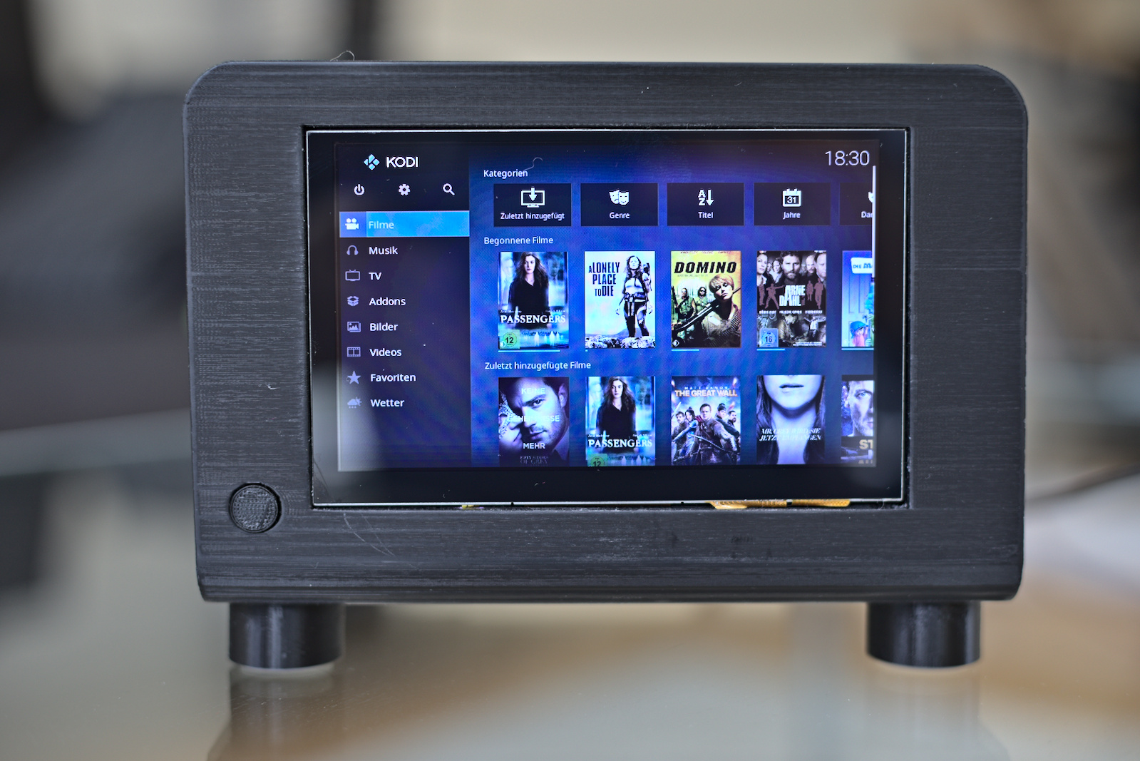
Projetos com Raspberry Pi
Emulador de Jogos
Automação Residencial
Central Multimidia

Slide 6
Versionamento do Raspberry Pi
Zero
2 B
1 B
1 A
1 B+
1 A+
3 B
Zero W
3 B+
3 A+
4 B
Pi 400
Zero 2 W
Pi Pico
Pi Pico W
2012
2013
2014
2015
2016
2017
2018
2019
2020
2021
2022

Slide 7
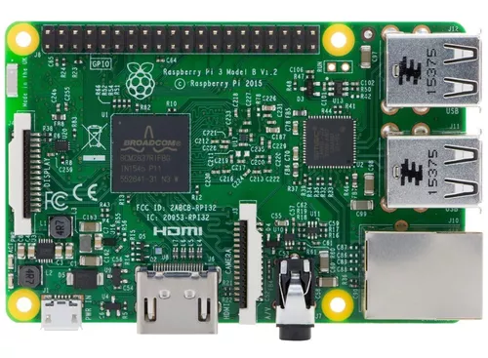
Hardware da placa
Raspberry Pi 3 B
40 pinos de GPIO
Controlador USB + Ethernet
CPU 4 cores 64bits 1.4GHz
CPU Videocore 4
4x USB 2.0
Antena Blue + Wifi
Porta DSI
Regulador Tensão
Fast Ethernet
Entrada alimentação
Micro USB 5V 1A
HDMI
P2 Audio + Video
Porta CSI

Slide 8
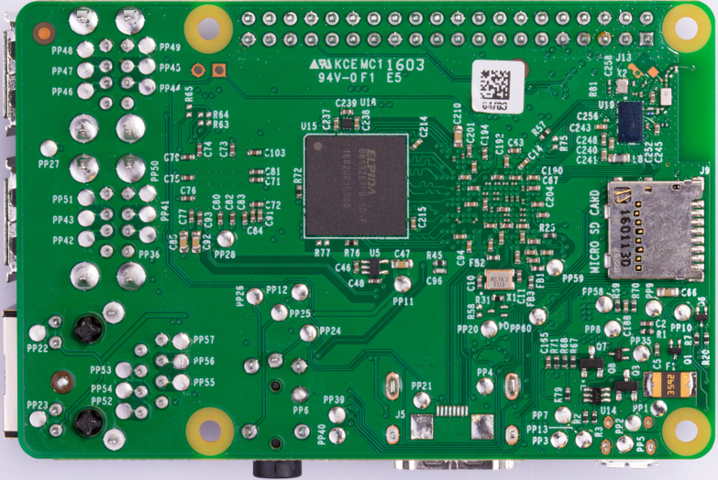
Hardware da placa
Raspberry Pi 3 B verso
Memória 1GB DDR2
Chip Blue + Wifi
Cartão MicroSD

Slide 9
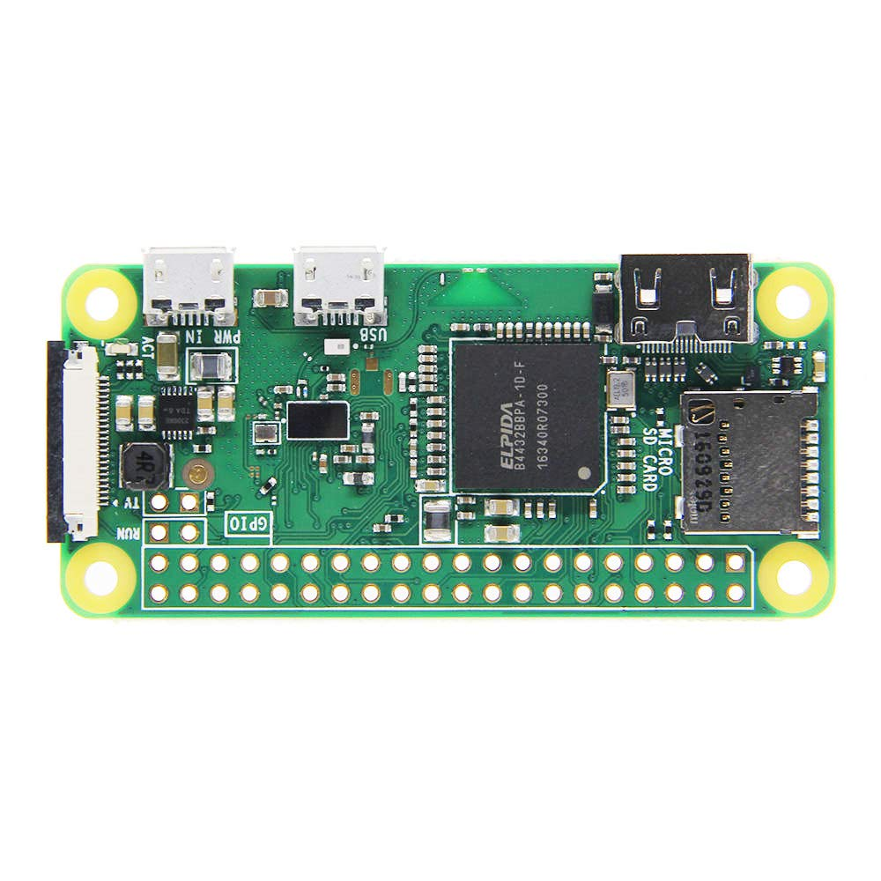
Hardware da placa
Raspberry Pi Zero W
Chip Blue + Wifi
40 pinos de GPIO
Saída Video
Cartão MicroSD
Porta CSI
Mini HDMI
Alimentação
Micro USB 5V 1A
Cartão CPU 1 core 32bits 1GHz
GPU Videocore 4
Memória 512MB
1x Porta USB 2.0
Antena Blue + Wifi

Slide 10
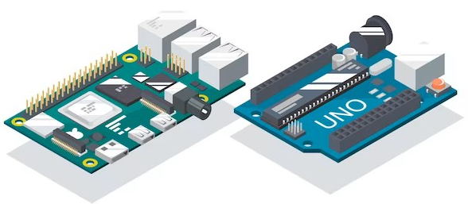
Raspberry Pi vs Arduino?
Microprocessador
Microcontrolador
(Processa tarefas)
(Controla componentes)
Proprietário
Open source
Tem SO
Não tem SO
Tem saída de vídeo
Não tem saída de vídeo
Programa em Python
Programa em C

Slide 11
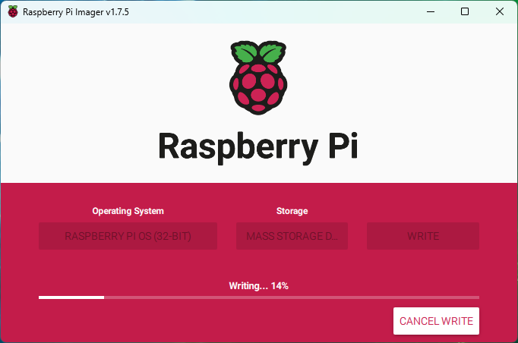
Carregando SO no Cartão SD

Slide 12
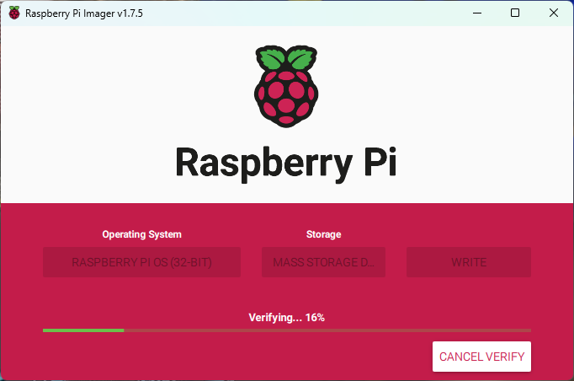
Carregando SO no Cartão SD

Slide 13
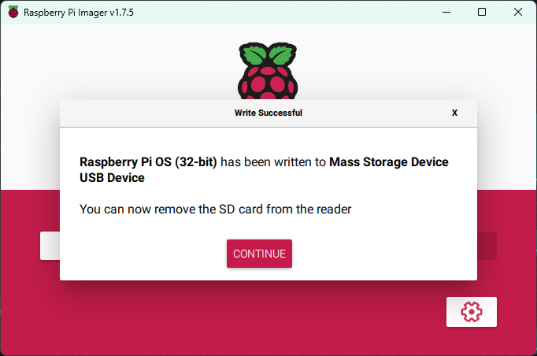
Carregando SO no Cartão SD

